Slide 1
ΤΑ ΑΣΤΡΑ ΚΑΙ ΟΙ ΜΥΘΟΙ ΤΟΥΣ
17/1/2019
3ο Λύκειο Υμηττού
Αλιβιζοπουλού Μαρία
Δουδουνή Ελίζα
Δρόσου Φιλίτσα

Slide 2
Περιεχόμενα
Εισαγωγή
Η Ιστορία της Αστρονομίας
Αστερισμός Κενταύρου
Αστερισμός Σκορπιού
Αστερισμός Αιγόκερου
Αστερισμός Φοίνιξ
Αστερισμός Μονόκερου
Αστερισμός Γερανού
Αστερισμός Νότιου Ιχθύος

Slide 3
ΕΙΣΑΓΩΓΗ
Ο κόσμος των άστρων και των αστερισμών έκρυβε για πολλά χρόνια μυστήρια. Πλέον, λόγω της εξέλιξης των επιστημών και της τεχνολογίας έχουμε ορισμένες βασικές γνώσεις, αν και το σύμπαν είναι ανεξερεύνητο ακόμα και δεν νομίζουμε να εξερευνηθεί ποτέ. Αυτή η εργασία πραγματοποιήθηκε έτσι ώστε να μπορέσουμε να μάθουμε, παράλληλα με κάποια στοιχεία για τους αστερισμούς, τους μύθους με τους οποίους συνδέονται από την αρχαιότητα. Ελπίζουμε να μπορέσετε να αποκομίσετε κάποιες γνώσεις και να σας φανούν ενδιαφέροντα όσα αναφέρουμε παρακάτω.

Slide 4
Η ΙΣΤΟΡΙΑ ΤΗΣ ΑΣΤΡΟΝΟΜΙΑΣ
Όταν κοιτάμε τη νύχτα στον ουρανό διακρίνουμε άστρα με διαφορετικό βαθμό λαμπρότητας. Ορισμένα λαμπρά άστρα μοιάζουν σαν να σχηματίζουν μορφές τις οποίες ονομάζουμε αστερισμούς. Αν και τα άστρα σε μας φαίνονται σαν μικρές ακίδες φωτός, στην πραγματικότητα πρόκειται για τεράστιες σφαίρες πυρακτωμένων αερίων.
Δύο χιλιάδες χρόνια πριν όμως, το σύμπαν δεν πιστεύονταν πως είναι όπως το γνωρίζουμε σήμερα. Οι αστρονόμοι πίστευαν πως το κέντρο του σύμπαντος ήταν η Γη και γύρω της περιστρέφονται τα υπόλοιπα ουράνια σώματα. Αυτή η αντίληψη είχε αναπτυχθεί από τον μεγάλο Έλληνα αστρονόμο, Πτολεμαίο Αλεξανδρινό, γύρω στο 150 π.Χ.
Στην Αρχαία Ελλάδα, η αστρονομία και η μυθολογία περιπλέκονταν. Έτσι λοιπόν, ένα πλήθος μυθολογικών χαρακτήρων είχαν ενσωματωθεί στους αστερισμούς. Στη Μεσοποταμία, δημιουργήθηκαν οι πρώτοι μεγάλοι πολιτισμοί της Μέσης Ανατολής και εφευρέθηκαν ο τροχός και οι γραφή. Στα πικτογράμματα (μορφή γραφής) τρεις ήταν οι κοινές μορφές: οι ταύροι, τα λιοντάρια και οι σκορπιοί. Αυτές οι μορφές απεικονίστηκαν στους πρώιμους ζωδιακούς αστερισμούς και ήταν οι πρόδρομοι του Ταύρου, του Λέοντα και του Σκορπιού.

Slide 5
Πριν και μετά τον Σκοταδισμό:
Η πτολεμαϊκή γεωκεντρική θεώρηση του σύμπαντος ήταν φυσικά εσφαλμένη. Έγινε όμως αποδεκτή, για περίπου 1.400 χρόνια. Την εποχή εκείνη, η Ευρώπη είχε πέσει σε ένα πνευματικό αδιέξοδο. Ευτυχώς όμως, κυρίως στην Αραβία, η αστρονομία ευημερούσε ασταμάτητα. Στην περίοδο της Αναγέννησης, οι φιλόσοφοι και οι λόγιοι άρχισαν να αμφισβητούν τις παλιές δοξασίες. Στην αστρονομία, ο ιερέας και γιατρός Νικόλαος Κοπέρνικος, έκανε μια απροσδόκητη ανακάλυψη. Δηλαδή, ότι η αντίληψη του Πτολεμαίου ήταν λάθος και πως το κέντρο του σύμπαντος ήταν ο Ήλιος και όχι η Γη, άρα οι πλανήτες περιστρέφονταν γύρω του και η Γη ήταν απλά άλλος ένας πλανήτης. Ο Κοπέρνικος ήξερε πως η αντίληψή του για το ηλιακό σύστημα θα επέφερε αντιδράσεις από την Εκκλησία. Το 1543 όμως, ενώ ήταν στα πρόθυρα του θανάτου του, δημοσίευσε τις ιδέες του στο έργο του Περί των Περιστροφικών Κινήσεων των Ουράνιων Σωμάτων.
Η Εκκλησία φυσικά αντιτάχθηκε στην ύπαρξη του ηλιακού συστήματος. Ο Γιοχάνες Κέπλερ στη Γερμανία υπολόγισε πως οι πλανήτες κινούνται γύρω από τον Ήλιο σε ελλειπτικές και όχι σε κυκλικές. Επιπλέον, ο Γαλιλαίος στην Ιταλία μέσω ενός τηλεσκοπίου είδε όρη στη Σελήνη και δορυφόρους γύρω από τον Δία. Επίσης, παρατήρησε ότι η Αφροδίτη παρουσίαζε φάσεις, κάτι το οποίο θα ίσχυε μόνο εφόσον περιστρεφόταν γύρω από τον Ήλιο. Έτσι, οι αποδείξεις για το ηλιακό σύστημα ήταν πλέον αναμφισβήτητες.

Slide 6
Το διαστελλόμενο σύμπαν:
Το 1781, ο Γουίλιαμ Χέρσελ εντόπισε έναν νέο πλανήτη, τον Ουρανό. Επίσης, ανακαλύφθηκαν το 1846 ο Ποσειδών και το 1930 ο Πλούτων. Γύρω στο 1930, είχε ολοκληρωθεί η εικόνα που έχουμε για το σύμπαν μας. Το ηλιακό μας σύστημα έχει ως κέντρο τον Ήλιο, έναν από τους δισεκατομμύρια ήλιους που υπάρχουν στον γαλαξία μας. Το σύμπαν αποτελείται από σμήνη γαλαξιών. Οι γαλαξίες όμως απομακρύνονται ο ένας από τον άλλον, έτσι ώστε το σύμπαν μοιάζει να διαστέλλεται. Αυτό μπορεί να είναι αποτέλεσμα της Μεγάλης Έκρηξης, η οποία δημιούργησε και το σύμπαν, το οποίο φαίνεται πως θα διαστέλλεται στο άπειρο.

Slide 7
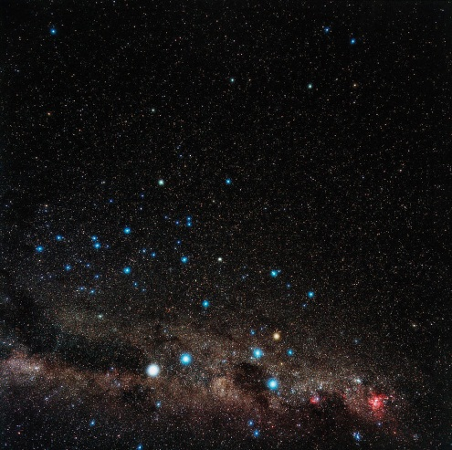
ΑΣΤΕΡΙΣΜΟΣ ΚΕΝΤΑΥΡΟΥ
Ο αστερισμός του Κενταύρου βρίσκεται εξολοκλήρου στο Νότιο Ουράνιο Ημισφαίριο, ωστόσο είναι αμφιφανής στην Ελλάδα. Ένα μεγάλο μέρος του είναι ορατό από την χώρα μας κατά τις ανοιξιάτικες νύχτες, ξεκινώντας από τον Μάρτιο στις πιο νότιες περιοχές έως τον Ιούλιο. Συνορεύει με τους αστερισμούς Ύδρα, Λύκο, Διαβήτη και Νότιο Σταυρό. Τα αστέρια του σχηματίζουν την μορφή ενός αλογόμορφου άνδρα. Ο Κένταυρος περιέχει πολλά αστρικά σμήνη και νεφελώματα.Σύμφωνα με την Ελληνική μυθολογία, ο Κένταυρος ήταν ο καρπός της παράνομης σχέσης του Κρόνου και της Φιλύρας. Ο Κρόνος ήταν ο βασιλιάς των Τιτάνων. Μία μέρα η σύζυγος του Ρέα τους συνέλαβε, και τότε ο Κρόνος μεταμορφώθηκε σε άλογο και έφυγε μακριά. Αργότερα, η νύμφη Φιλύρα γέννησε τον Χείρωνα, ο οποίος ήταν μισός άνθρωπος και μισός άλογο. Ήταν σοφός δάσκαλος των τεχνών και της ιατρικής. Μαθητής του ήταν ο Ασκληπιός και ο Αχιλλέας. Ο Χείρωνας σκοτώθηκε κατά λάθος από τον Ηρακλή, όταν τον τραυμάτισε με ένα δηλητηριασμένο βέλος από το αίμα της Λερναίας Ύδρας.

Slide 8
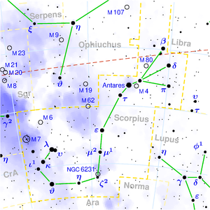
ΑΣΤΕΡΙΣΜΟΣ ΣΚΟΡΠΙΟΥ
Ο Σκορπιός είναι αστερισμός που σημειώθηκε στην αρχαιότητα από τον Πτολεμαίο και είναι ένας από τους 88 επίσημους αστερισμούς της Διεθνούς Αστρονομικής Ένωσης. Αυτός και ο Τοξότης είναι οι δυο νοτιότεροι αστερισμοί του ζωδιακού κύκλου. Ο Σκορπιός συνορεύει με επτά αστερισμούς. Παρ’ ότι βρίσκεται ολόκληρος στο νότιο ημισφαίριο της ουράνιας σφαίρας, είναι ορατός στο σύνολό του από την Ελλάδα αργά τις νύχτες της άνοιξης και τα καλοκαιρινά βράδια. Ο Σκορπιός είναι το μυθολογικό ζώο που κατά τη διαταγή του Απόλλωνα, ή της Γης, σκότωσε το γίγαντα κυνηγό Ωρίωνα.
Ο θεός Απόλλωνας έστειλε το θανατηφόρο Σκορπιό εναντίον του Ωρίωνα, για να μην ενωθεί ερωτικά, θνητός αυτός με την αθάνατη θεά Αρτέμιδα. Μπορεί και η Γη να έστειλε τον Σκορπιό εναντίον του Ωρίωνα, για να τον τιμωρήσει για την καυχησιά του. Πραγματικά, ο μυθικός κυνηγός είχε προσβάλει τη Γη, αφού συνέχεια δήλωνε ότι κανένα γήινο ζώο δεν μπορούσε να ξεφύγει από τα βέλη του. Άλλη παραλλαγή αναφέρει ότι η ίδια η Αρτέμιδα διέταξε το Σκορπιό να σκοτώσει τον Ωρίωνα, γιατί αποπειράθηκε να τη βιάσει, ή γιατί θα της τον έκλεβε για την ομορφιά του και την ανδρεία του η Ηώ ή η Ήρα. Τελικά ο Σκορπιός και ο Ωρίωνας αλληλοεξοντώθηκαν. Και ο Δίας, αφού τους έκανε αστερισμούς, διέταξε να ανατέλλει ο ένας τη στιγμή που δύει ο άλλος

Slide 9
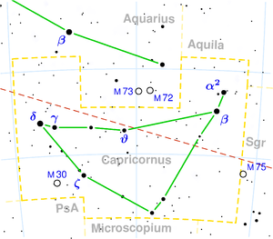
ΑΣΤΕΡΙΣΜΟΣ ΑΙΓΟΚΕΡΟΥ
Με το όνομα Αιγόκερως (Λατινικά: Capricornus, , αστρον. σύμβολο: Cap), φέρεται αστερισμός που σημειώθηκε πρώτη φορά στην αρχαιότητα από τον Πτολεμαίο και είναι ένας από τους 88 επίσημους αστερισμούς που αναγνώρισε η Διεθνής Αστρονομική Ένωση.Είναι νότιος αστερισμός του Ζωδιακού Κύκλου, αμφιφανής στην Ελλάδα. Συνορεύει με τους αστερισμούς Τοξότη, Μικροσκόπιον, Νότιο Ιχθύ, Υδροχόο και Αετό. Το όνομά του σημαίνει «Αίγα (γίδα) με κέρατα» και οφείλεται στον `Αρατο. Ο Ερατοσθένης τον γνώριζε με το όνομα Παν ή Αιγι-Παν, δηλαδή ο τραγοπόδαρος θεός Πάνας μεταμορφωμένος κατά το ήμισυ σε ψάρι από τη βουτιά του στο Νείλο, από όπου και η σημερινή συνηθισμένη αγγλική απόδοση του όρου.

Slide 10
Ως ζωδιακός αστερισμός, ο Αιγόκερως συνδέθηκε με την Αστρολογία, πολλές προλήψεις και θρύλους, ιδίως από την εποχή των προληπτικών Ρωμαίων. Οι Πλατωνικοί πίστευαν ότι οι ψυχές των ανθρώπων όταν ελευθερώνονταν από το σώμα ανέβαιναν στα ουράνια περνώντας ανάμεσα από τα άστρα του Αιγόκερω, και γι' αυτό ονομαζόταν «Πύλη των Θεών». Ο Σουετώνιος στη Ζωή του Αυγούστου γράφει ότι ο αυτοκράτορας αυτός έκοψε αργυρά νομίσματα με τη μορφή του Αιγόκερω, επειδή αυτό ήταν το ζώδιό του. Ο Σενέκας αναφέρει ότι ο Βηρωσσός είχε μάθει από τα παλιά βιβλία του Σαργών πως ο κόσμος θα καταστρεφόταν από μια μεγάλη φωτιά όταν όλοι οι πλανήτες θα συγκεντρώνονταν στον Αιγόκερω. Ο Αιγόκερως έχει την ιδιαίτερη διάκριση ότι ένας κύκλος της γήινης σφαίρας, ο Τροπικός του Αιγόκερω, φέρει το όνομά του. Αυτό οφείλεται στο ότι στα χρόνια του Πτολεμαίου το νοτιότερο σημείο που μπορεί να βρεθεί ο `Ηλιος στο γήινο ουρανό βρισκόταν μέσα στα όρια του Αιγόκερω. Στην εποχή μας ο `Ηλιος βρίσκεται μέσα στα όρια του Αιγόκερω από τις 21 Ιανουαρίου ως τις 16 Φεβρουαρίου, και οι ημερομηνίες αυτές συνεχίζουν να μετατίθενται προς τα εμπρός με ρυθμό 1 ημέρα ανά 71,1 έτη.

Slide 11
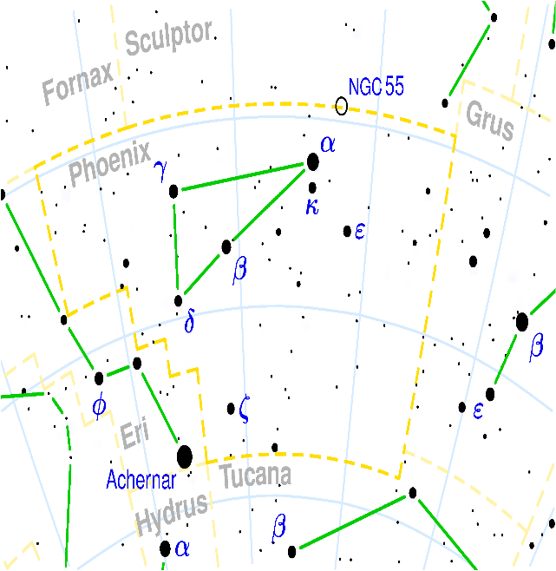
ΑΣΤΕΡΙΣΜΟΣ ΦΟΙΝΙΞ
Ο Φοίνιξ (στα Λατινικά Phoenix, συντομογραφικά Phe) είναι αστερισμός που σημειώθηκε για πρώτη φορά το 1603, από τους Keyser και Houtman στην Ουρανομετρία τους και είναι ένας από τους 88 επίσημους αστερισμούς της Διεθνούς Αστρονομικής Ένωσης. Είναι νότιος αστερισμός και αμφιφανής στην Ελλάδα. Το μεγαλύτερο μέρος του είναι ορατό από την Ελλάδα μόνο αργά τις νύχτες του φθινοπώρου και τα βράδια του χειμώνα. Συνορεύει με 5 αστερισμούς, τους Γλύπτη, Γερανό, Τουκάνα, Ηριδανό και Κάμινο. Ο φοίνιξ είναι το μυθολογικό πουλί που ξαναγεννιέται μέσα από τις στάχτες του. Αυτό το πτηνό συμβόλιζε τους κύκλους στην Αστρονομία.. Στους Αιγυπτίους, ο Bennu, ο μυθολογικός φοίνικας που εμφανίζεται και στα νομίσματα τους, ήταν σύμβολο της αθανασίας, όπως και γενικότερα, τόσο σε παγανιστικές όσο και σε θρησκευτικές κοινότητες. Οι Κινέζοι, όταν ήρθαν σε επαφή με τους δυτικούς, δεν δίστασαν να υιοθετήσουν το όνομα ‘’Το πουλί της φωτιάς’’ για τον αστερισμό.

Slide 12
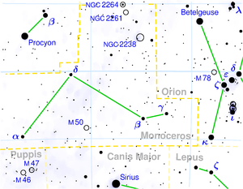
ΑΣΤΕΡΙΣΜΟΣ ΜΟΝΟΚΕΡΟΥ
Ο Μονόκερως είναι αστερισμός που σημειώθηκε για πρώτη φορά το 1624 και ένας από τους 88 επίσημους αστερισμούς που θέσπισε η Διεθνής Αστρονομική Ένωση. Μέρος του βρίσκεται στο βόρειο ημισφαίριο. Εκτείνεται μεταξύ του Ωρίωνα και της Ύδρας, νότια των Διδύμων και βόρεια του Μεγάλου Κυνός. Περιλαμβάνει 76 ορατούς αστέρες από 3^{ου} έως 6^{ου} βαθμού. Ο μύθος λέει ότι ο Δίας, πατέρας Θεών και ανθρώπων, ανατράφηκε από την Αμάλθεια, μια κατσίκα που, αργότερα, σε ένδειξη ευγνωμοσύνης του Θεού, μεταμορφώθηκε στον αστερισμό «Αιξ» που είναι ο λαμπρότερος αστέρας του Ηνίοχου. Σύμφωνα με μια εκδοχή του μύθου, ο Θεός έσπασε ένα από τα κέρατά της και μέσα από αυτό ξεχύθηκε άφθονο φαγητό. Το κέρατο της κατσίκας θήλασε τον Δία. Συνήθως, εικονίζεται σε παραστάσεις της Αγαθής Τύχης και συμβολίζει την αφθονία. Έτσι στις μεταγενέστερες εποχές το κέρας έγινε γνωστό ως «κέρας της αφθονίας».

Slide 13
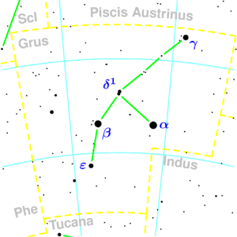
ΑΣΤΕΡΙΣΜΟΣ ΓΕΡΑΝΟΥ
Ο Γερανός είναι αστερισμός που σημειώθηκε πρώτη φορά το 1603 από τους Keyser και Houtman. Είναι ένας από τους 88 επίσημους αστερισμούς που θέσπισε η Διεθνής Αστρονομική Ένωση. Είναι νότιος αστερισμός και συνορεύει με έξι άλλους αστερισμούς, που είναι οι εξής: Νότιος Ιχθύς, Μικροσκόπιον, Ινδός, Τουκάνα, Φοίνιξ και Γλύπτης. Είναι αμφιφανής στην Ελλάδα, δηλαδή είναι ορατός από την Ελλάδα, εκτός από ένα μικρό μέρος του νότιου τμήματός του. Η επιλογή του Bayer είναι κατάλληλη, αφού το πτηνό γερανός κατά τον Αλεξανδρινό γραμματικό Ωραπόλλωνα ήταν το σύμβολο του παρατηρητή των αστέρων στην αρχαία Αίγυπτο, προφανώς επειδή το πουλί αυτό πετάει πολύ ψηλά. Ο Καίσιος φαντάστηκε ότι ο αστερισμός αυτός απεικόνιζε τον Πελαργό

Slide 14
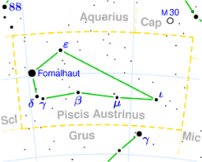
ΑΣΤΕΡΙΣΜΟΣ ΝΟΤΙΟΥ ΙΧΘΥΟΣ
Ο Νότιος Ιχθύς είναι αστερισμός που σημειώθηκε στην αρχαιότητα από τον Πτολεμαίο και ένας από τους 88 επίσημους αστερισμούς που θέσπισε η Διεθνής Αστρονομική Ένωση. Είναι νότιος αστερισμός και συνορεύει με 5 άλλους αστερισμούς, που είναι οι εξής: Υδροχόος, Αιγόκερως, Μικροσκόπιον, Γερανός και Γλύπτης. Είναι ορατός στο σύνολό του από την Ελλάδα. Στην αρχαία Ελλάδα ήταν γνωστός και ως Ιχθύς, Ιχθύς μέγας και Ιχθύς μονάζων. Στη Χριστιανική παράδοση εντάσσεται η αναπαράσταση του Νοτίου Ιχθύος από τον Schickard ως το ψάρι του Αποστόλου Πέτρου με το νόμισμα στο στόμα του.

Slide 15
ΕΠΙΛΟΓΟΣ
Αυτές ήταν οι πληροφορίες που καταφέραμε να συλλέξουμε και να επεξεργαστούμε. Όσα αναφέρθηκαν σίγουρα δεν αγγίζουν την πληρότητα των πληροφοριών που είναι γνωστές για αυτούς τους αστερισμούς. Παρ΄ όλα αυτά, οι μύθοι που κρύβονται πέσω τους και η μαγεία αυτών, όσον αφορά τον τρόπο αντιμετώπισης αστρονομικών φαινομένων στα αρχαία χρόνια, θέλουμε να ελπίζουμε πως είναι ένα θέμα που θα συνεπάρει όποιον ασχοληθεί με αυτό .Τελικά συμπεραίνετε πως ο άνθρωπος για όσα φαινόμενα δεν μπορεί να εξηγήσει με την λογική, τους αποδίδει μια υπερφυσική διάσταση .Είτε αυτή είναι μυθολογική είτε θεολογική είτε απόκοσμη.

